Slide 1
Habiter un espace à fortes contraintes
Habiter à Las Vegas

Slide 2
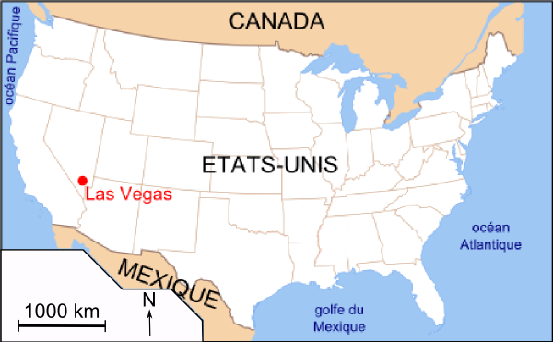
Doc.1 : Carte de situation de Las Vegas

Slide 3
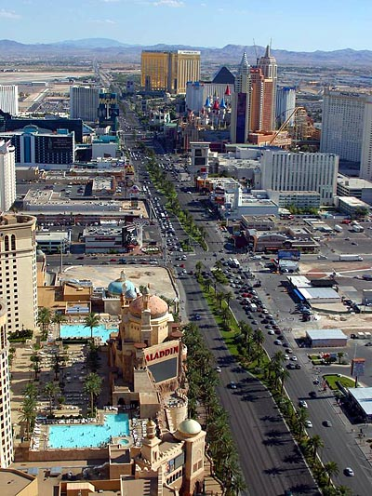
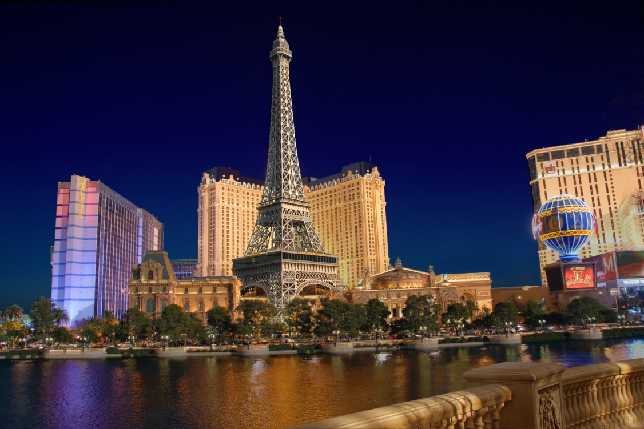
Doc.2 : Le Strip, l’avenue des casinos à Las Vegas

Slide 4
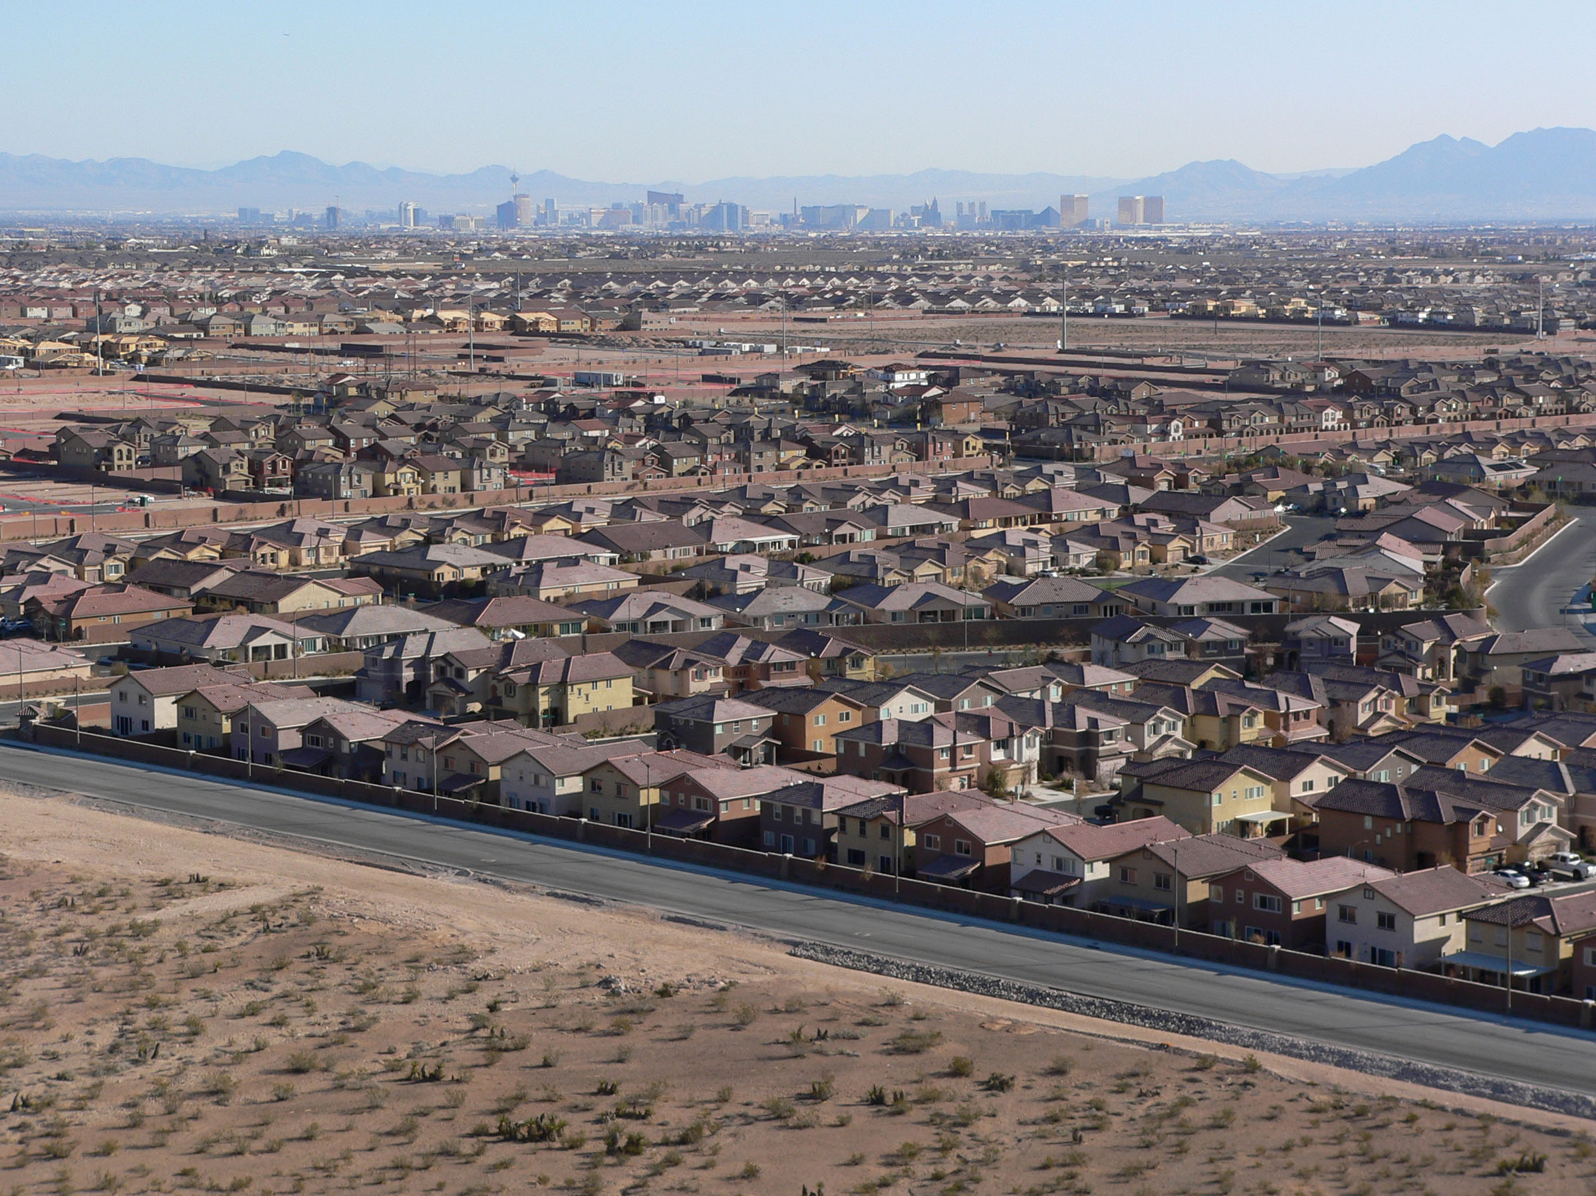
Doc.3 : Mountain’s Edge Development (Las Vegas)

Slide 5
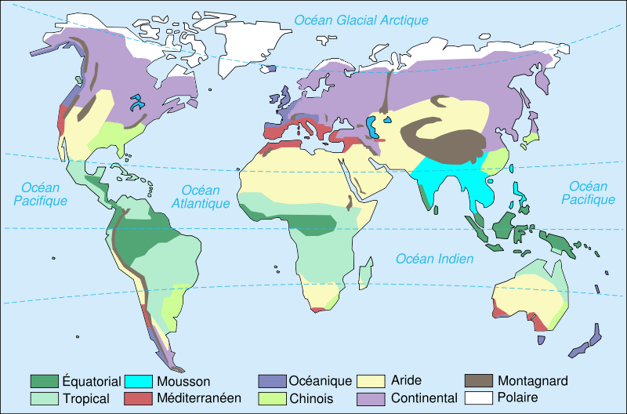
Doc.4 : Planisphère des domaines climatiques

Slide 6
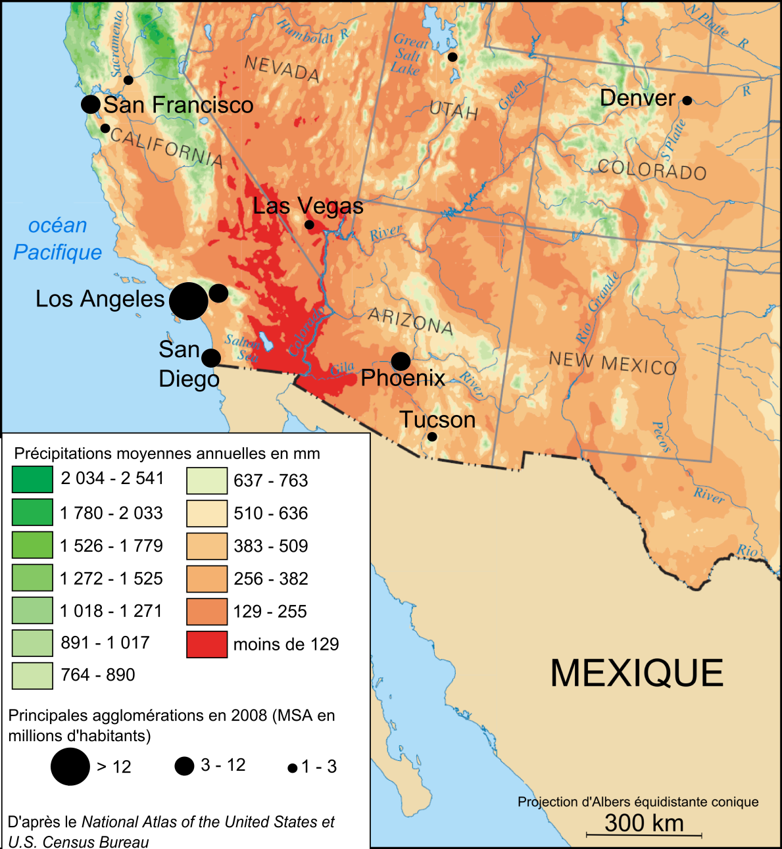
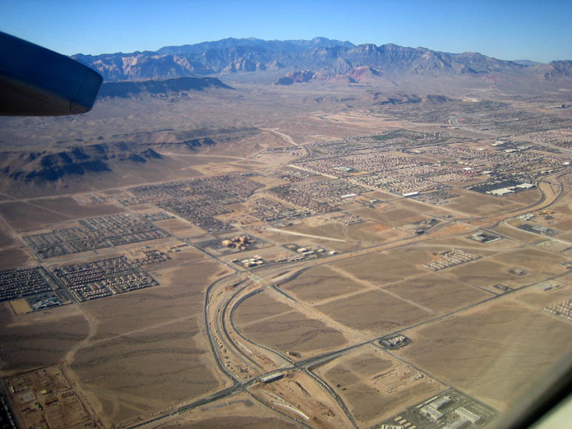
Doc.5 : Carte des précipitations
Doc. 6 : photographie aérienne de Las Vegas

Slide 7
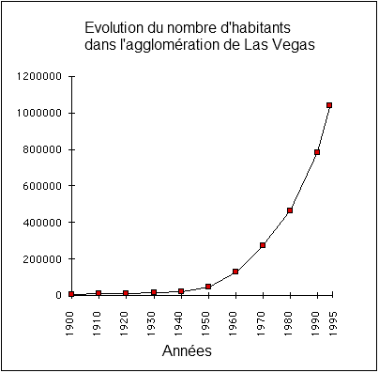
Doc.7 : Graphique de la croissance démographique

Slide 8
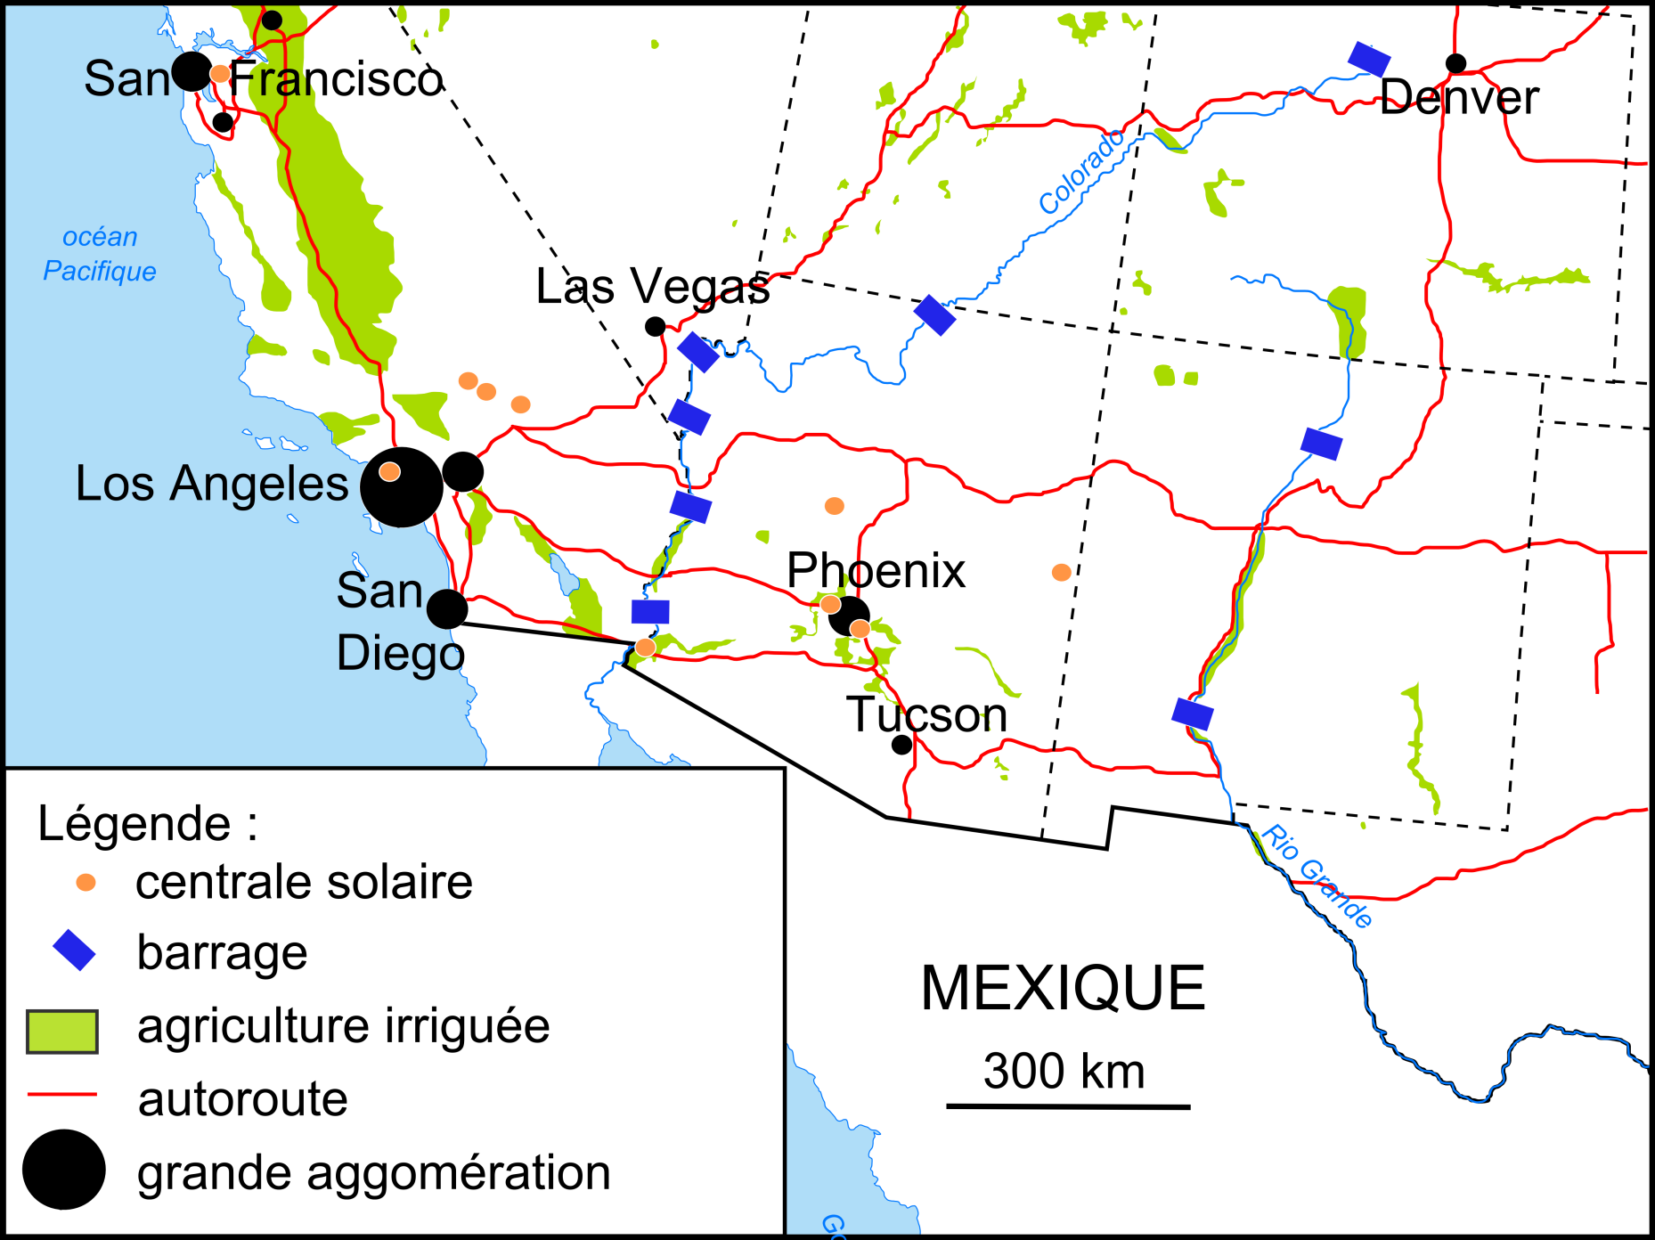
Doc.8 : carte des aménagements
dans le Sud-Ouest des Etats-Unis

Slide 9
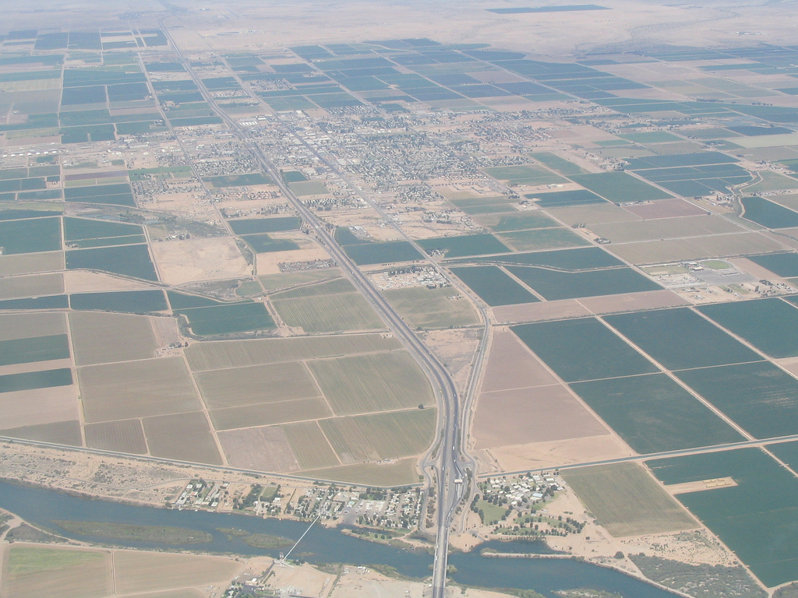
Doc.9 : Blythe, dans le sud de la Californie

Slide 10
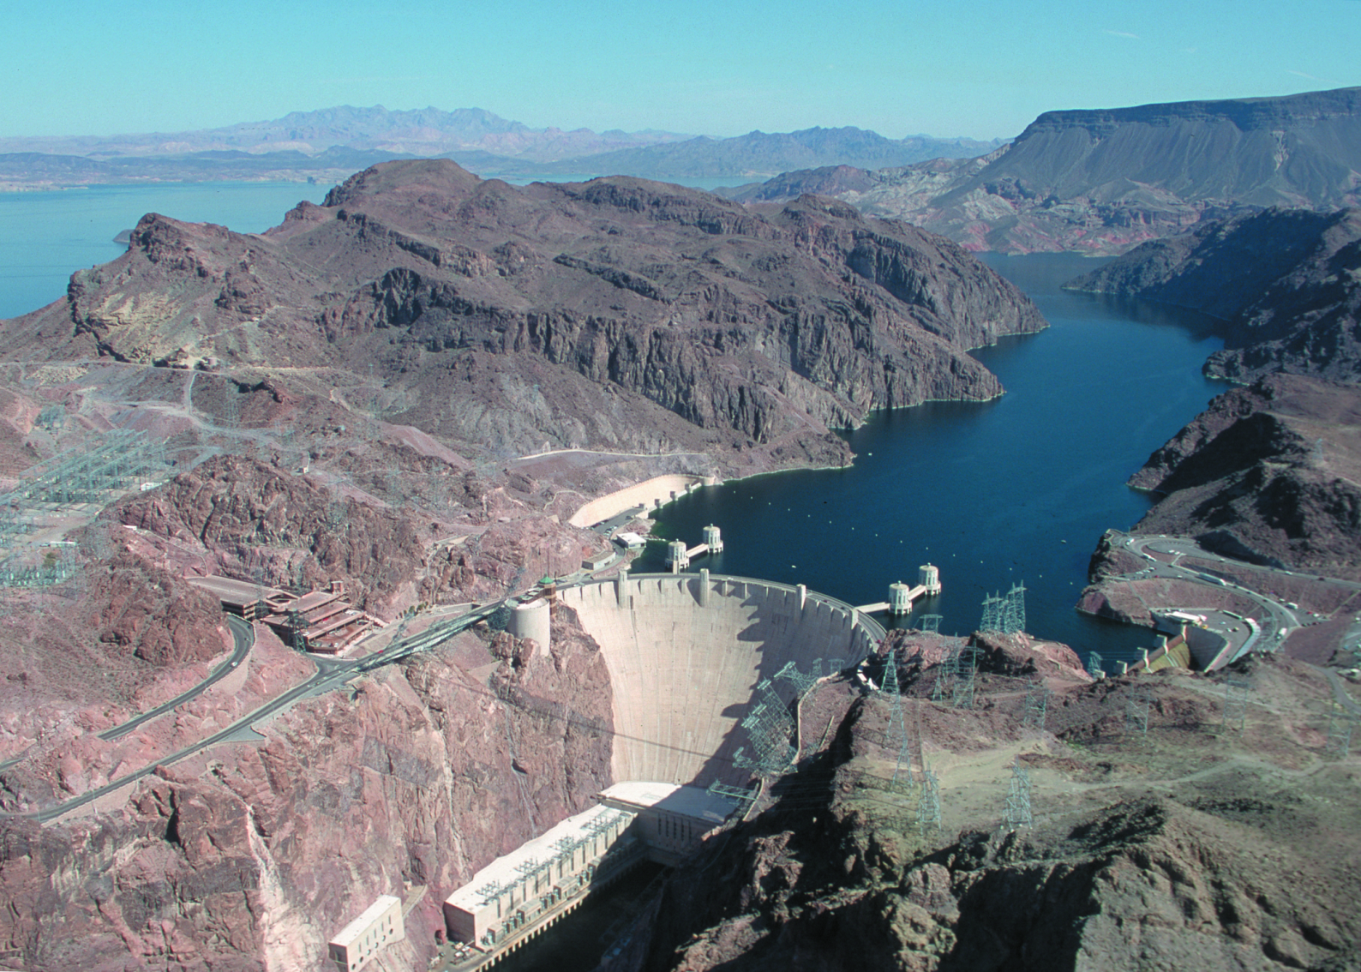
Doc.10 : Le barrage Hoover, au sud de Las Vegas
Le barrage Hoover a été construit dans les années 1930 pour fournir de l’électricité et de l’eau à la région de Las Vegas

Slide 11
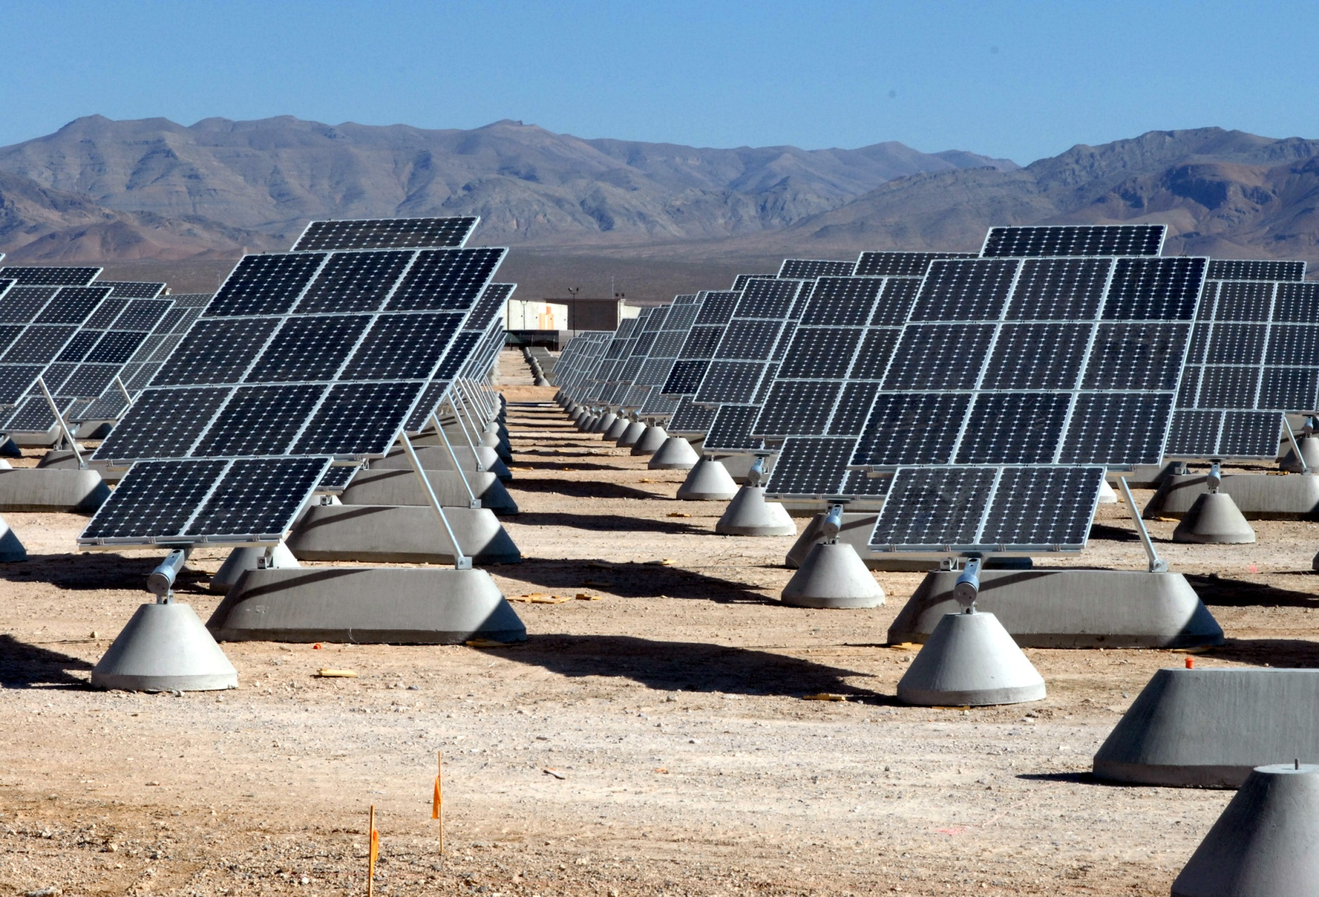
Doc.11 : Centrale électrique solaire
dans la région de Las Vegas

Slide 12
Crédits photographiques
Diapo 1 : le Strip de Las Vegas : http://commons.wikimedia.org/wiki/File:Las_Vegas_Strip_panorama.jpg
Doc.1 : carte des Etats-Unis : http://commons.wikimedia.org/wiki/File:Map_of_USA_without_state_names.svg
Doc.2 : le Strip : http://upload.wikimedia.org/wikipedia/commons/a/ae/Lasvegas.usa.arp.400pix.jpg
; http://commons.wikimedia.org/wiki/File:Las_Vegas_Paris_By_Night.jpg
Doc.3 : Mountain’sEdge Development et Fort Apache Road ; 2/3/2007 ; http://commons.wikimedia.org/wiki/File:Las_Vegas_Mountains_Edge_1.jpg
Doc.4 : carte des domaines climatiques : http://commons.wikimedia.org/wiki/Image:800px-Climats_dans_le_Monde.svg.png?uselang=fr
Doc.5 : Carte des précipitations annuelles : http://fr.wikipedia.org/wiki/Fichier:Average_precipitation_in_the_lower_48_states_of_the_USA.png
Doc.6 : Photographie aérienne prise du sud-ouest de la Las Vegas Beltway (7/3/ 2006) ; http://commons.wikimedia.org/wiki/File:215beltway.jpg
Doc.7 : graphique de la croissance démographique de Las Vegas : http://geochange.er.usgs.gov/sw/changes/anthropogenic/population/las_vegas/ USGS (domaine public)
Doc.8 : carte personnelle
Doc.9 : Blythe au sud-est de la Californie ; 1/7/2007, licence creative commons ; auteur : Puggles (http://www.flickr.com/photos/puggles/); http://www.flickr.com/photos/puggles/689439510/in/set-72157600594023421/
Doc.10 : Barrage Hoover (2000)
http://commons.wikimedia.org/wiki/File:NRCSNV00029.png
Doc.11 : Nellis Air Force Base, panneaux solaires, http://commons.wikimedia.org/wiki/File:Nellis_AFB_Solar_panels.jpg (31/07/2007)

